Slide 1
Maternidad adolescente
Dalia Paola Lobo Perez

Slide 2
INTRODUCCION
El presente escrito pretende dar a conocer algunos aspectos sobre el embarazo adolescente que se presentan entre las mujeres adolescentes. Para tener un mayor acercamiento al problema se describe el trabajo realizado con adolescentes en situación de embarazo.
Aquí se presentan algunas reflexiones acerca de este problema, debido a que el embarazo por sí mismo es un tema complicado y más sobre las formas de enfrentar la maternidad por parte de las mujeres adolescentes.

Slide 3
CONCEPTOS GENERALES
La OMS define como adolescencia al "período de la vida en el cual el individuo adquiere la capacidad reproductiva, transita los patrones psicológicos de la niñez a la adultez y consolida la independencia socio – económica" y fija sus límites entre los 10 y 20 años.
Es considerada como un periodo de la vida libre de problemas de salud pero, desde el punto de vista de los cuidados de la salud reproductiva, el adolescente es, en muchos aspectos, un caso especial
En muchos países, los adolescentes llegan a representar del 20 al 25% de su población. En 1980 en el mundo habían 856 millones de adolescentes y se estima que en el 2000 llegarán a 1,1 millones. La actividad sexual de los adolescentes va en aumento en todo el mundo, incrementando la incidencia de partos en mujeres menores de 20 años.

Slide 4
Por los matices según las diferentes edades, a la adolescencia se la puede dividir en tres etapas:
Adolescencia Temprana (10 a 13 años) Biológicamente, es el periodo peripuberal, con grandes cambios corporales y funcionales como la menarca. Psicológicamente el adolescente comienza a perder interés por los padres e inicia amistades básicamente con individuos del mismo sexo. Intelectualmente aumentan sus habilidades cognitivas y sus fantasías; no controla sus impulsos y se plantea metas vocacionales irreales. Personalmente se preocupa mucho por sus cambios corporales con grandes incertidumbres por su apariencia física.
Adolescencia media (14 a 16 años) Es la adolescencia propiamente dicha; cuando ha completado prácticamente su crecimiento y desarrollo somático. Psicológicamente es el período de máxima relación con sus pares, compartiendo valores propios y conflictos con sus padres. Para muchos, es la edad promedio de inicio de experiencia y actividad sexual; se sienten invulnerables y asumen conductas omnipotentes casi siempre generadoras de riesgo. Muy preocupados por apariencia física, pretenden poseer un cuerpo más atractivo y se manifiestan fascinados con la moda.
Adolescencia tardía (17 a 19 años) Casi no se presentan cambios físicos y aceptan su imagen corporal; se acercan nuevamente a sus padres y sus valores presentan una perspectiva más adulta; adquieren mayor importancia las relaciones íntimas y el grupo de pares va perdiendo jerarquía; desarrollan su propio sistema de valores con metas vocacionales reales. Es importante conocer las características de estas etapas de la adolescencia, por las que todos pasan con sus variaciones individuales y culturales, para interpretar actitudes y comprender a los adolescentes especialmente durante un embarazo sabiendo que: "una adolescente que se embaraza se comportará como corresponde al momento de la vida que está transitando, sin madurar a etapas posteriores por el simple hecho de estar embarazada; son adolescentes embarazadas y no embarazadas muy jóvenes".

Slide 5
FACTORES DETERMINANTES
Relaciones Sin Anticoncepción
Abuso Sexual
Violación

Slide 6
ACTITUDES HACIA LA MATERNIDAD
En la adolescencia temprana, con menos de 14 años, el impacto del embarazo se suma al del desarrollo puberal. Se exacerban los temores por los dolores del parto; se preocupan más por sus necesidades personales que no piensan en el embarazo como un hecho que las transformará en madres. Si, como muchas veces ocurre, es un embarazo por abuso sexual, la situación se complica mucho más. Se vuelven muy dependientes de su propia madre, sin lugar para una pareja aunque ella exista realmente. No identifican a su hijo como un ser independiente de ellas y no asumen su crianza, la que queda a cargo de los abuelos.
En la adolescencia media, entre los 14 y 16 años, como ya tiene establecida la identidad del género, el embarazo se relaciona con la expresión del erotismo, manifestado en la vestimenta que suelen usar, exibiendo su abdomen gestante en el límite del exhibicionismo. Es muy común que "dramaticen" la experiencia corporal y emocional, haciéndola sentirse posesiva del feto, utilizado como "poderoso instrumento" que le afirme su independencia de los padres. Frecuentemente oscilan entre la euforia y la depresión. Temen los dolores del parto pero también temen por la salud del hijo, adoptando actitudes de autocuidado hacia su salud y la de su hijo. Con buen apoyo familiar y del equipo de salud podrán desempeñar un rol maternal, siendo muy importante para ellas la presencia de un compañero. Si el padre del bebé la abandona, es frecuente que inmediátamente constituya otra pareja aún durante el embarazo.
En la adolescencia tardía, luego de los 18 años, es frecuente que el embarazo sea el elemento que faltaba para consolidar su identidad y formalizar una pareja jugando, muchas de ellas, el papel de madre joven. La crianza del hijo por lo general no tiene muchos inconvenientes.

Slide 7
La actitud de una adolescente embarazada frente a la maternidad y a la crianza de su hijo, estará muy influenciada por la etapa de su vida por la que transita y, si es realmente una adolescente aún, necesitará mucha ayuda del equipo de salud, abordando el tema desde un ángulo interdisciplinario durante todo el proceso, incluso el seguimiento y crianza de su hijo durante sus primeros años de vida.

Slide 8
EL PADRE ADOLESCENTE
Si la adolescente no está preparada para ser madre, menos lo estará el varón para ser padre especialmente porque, en la cultura en que se da la maternidad adolescente, es muy común que el varón se desligue de su papel y las descendencias pasan a ser criadas y orientadas por mujeres.
Esta exclusión del varón provoca en él sentimiento de aislamiento, agravados por juicios desvalorizadores por parte de su familia o amistades ("con qué lo vas a mantener", "seguro que no es tuyo", etc.) que precipitarán su aislamiento si es que habían dudas.
Al recibir la noticia de su paternidad, el varón se enfrenta a todos sus mandatos personales, sociales y a sus carencias, exacerbándose todo ello por altruismo, lealtad, etc. como también por su dependencia económica y afectiva. Por ello, busca trabajo para mantener su familia, y abandona sus estudios, postergando sus proyectos a largo plazo y confunde los de mediano con los de corto plazo, comenzando a vivir las urgencias. A todo esto se agrega el hecho de que la adolescente embarazada le requiere y demanda su atención, cuando él se encuentra urgido por la necesidad de procuración.
En la necesidad de plantearse una independencia frente a su pareja y la familia de ésta, siente que se desdibuja su rol, responsabilizándolo de la situación, objetando su capacidad de "ser padre".
Se enfrenta a carencias por su baja capacitación a esa edad y escolaridad muchas veces insuficiente para acceder a trabajos de buena calidad y bien remunerados. Ello lo obliga a ser "adoptado" como un miembro más (hijo) de su familia política, o ser reubicado en su propia familia como hijo – padre.
Esta situación de indefensión hace confusa la relación con su pareja, por su propia confusión, lo que le genera angustia. Por ello es que el equipo de salud deberá trabajar con el padre adolescente, estimulando su compromiso con la situación, o bien posibilitando una separación que no parezca "huida".

Slide 9
Los riesgos
Al no tener su cuerpo totalmente desarrollado, una adolescente puede presentar riesgos en la gestación y parto del bebé que espera como:
Tiene más probabilidad de presentar la rotura del útero, que puede conducir a la muerte tanto a las madres como al recién nacido.
El trabajo prolongado de parto puede causar una fístula obstétrica.
Otros riesgos del embarazo adolescente son: anemia, placenta previa, parto prematuro, depresión y otros desórdenes psicológicos. Además, los bebés de madres adolescentes tienen más riesgo de presentar problemas en su desarrollo y crecimiento.

Slide 10
claves para prevenir embarazo adolescente
Entender que los colegios no tienen toda la responsabilidad de enseñar sobre los asuntos de sexualidad al adolescente: son los padres los que, además de enseñar a sus hijos todo el tema biológico y anatómico de la sexualidad, tienen la obligación de impartir la educación y formación en valores alrededor de este tema.
Enseñarles que todo acto tiene sus consecuencias: una sexualidad desordenada conduce no sólo a embarazos no deseados sino a la transmisión de cientos de enfermedades de transmisión sexual, lo cual puede truncar los sueños y proyectos de los jóvenes.
Comprender que hablar de sexo con los hijos no es incitarlos a que inicien su sexualidad. Es bueno hablarles claramente sobre el tema desde que inician la pre-adolescencia, basados en una información concreta y estudiada.
Las charlas sobre sexualidad y embarazos no deseados también deben impartir un fuerte mensaje en el adolescente: tener su propio criterio a la hora de tomar decisiones. No porque el amigo, el primo o el vecino tengan relaciones sexuales ellos deben tenerlas también. Reforzar su autoestima ayudará a que tenga claro sus proyectos de vida y sus metas, fuera de la presión social que lo rodea.
Hablar de sexualidad con los hijos no significa amenazarlos o sermonearlos. Significa aclarar sus dudas con amor, paciencia y confianza. Impulsa el diálogo familiar y haz del sexo un tema de conversación sin misterios ni tabúes.

Slide 11
Embarazos adolescentes

Slide 13
Maternidad juvenil

Slide 14
¿?

Slide 15
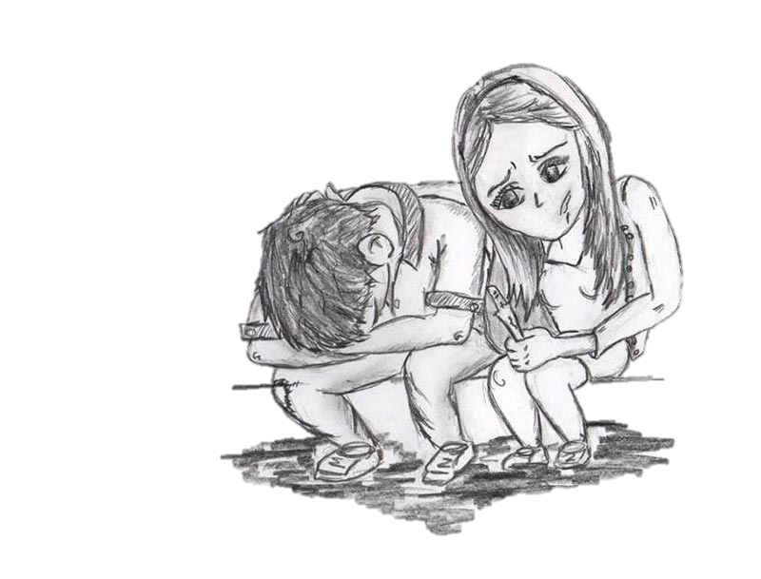

Slide 17
☺

